Slide 1


Тестване на информационна система
Защо, какво и как да тестваме, тестване на гранични стойности, видове тестване, тестване на информационна система
Проект "Отворено учебно съдържание по програмиране и ИТ", СофтУни Фондация
Курс "Информационни системи"
https://github.com/BG-IT-Edu
Софтуерни и хардуерни науки

Slide 2
Съдържание
Въведение в тестването на информационна система
Цел на тестването и типове тестване
​Защо, какво и как да тестваме?
Тестване на гранични стойности
Видове тестване
Компонентно тестване, интеграционно тестване, системно тестване, приемно тестване
​Тестване на "Здравна информационна система"
Тестване на входна форма, тестване на отделни функционалности
2
Notes:
2

Slide 3

Въведение в тестването на ИС
Цел на тестването, типове тестване, защо, какво и как да тестваме
Notes:
3

Slide 4
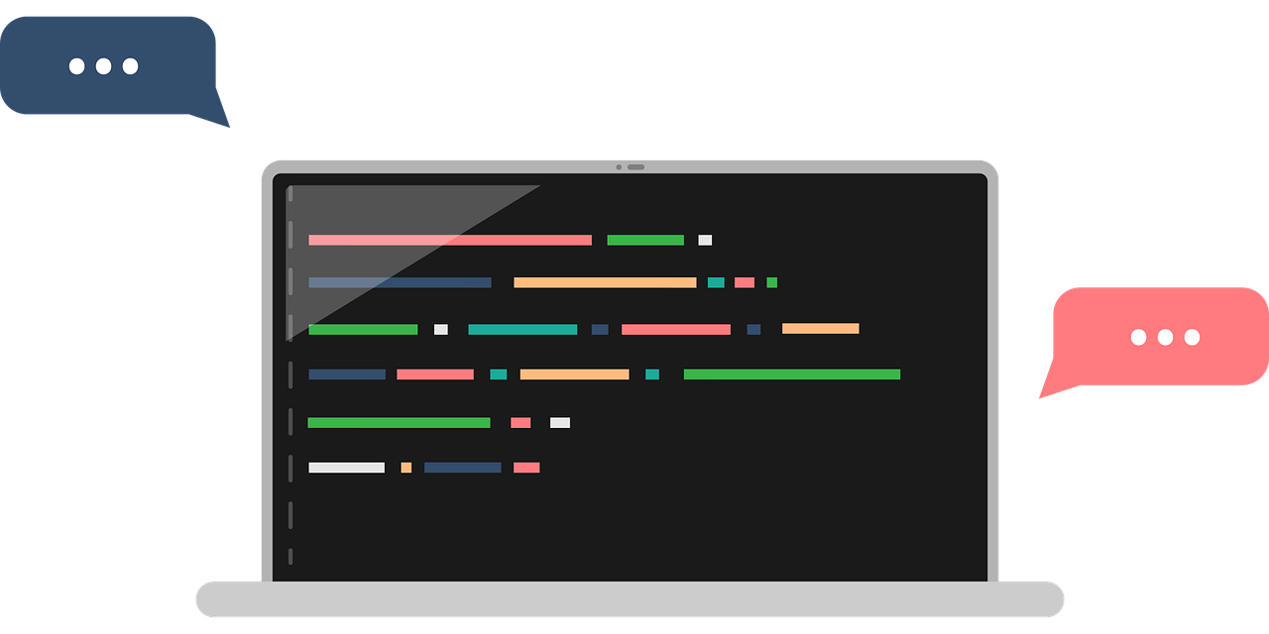
Цел на тестването
Откриване на грешки и проблеми в софтуера преди внедряване
Уверяване в работоспособността и функционирането според изискванията на системата
Повишаване на качеството и надеждността за по-добро потребителско изживяване и предотвратяване на бъдещи проблеми

Slide 5
Типове тестване
Функционално тестване
Проверява дали различните функционалности на системата работят правилно и съответстват на зададените изисквания
Включва проверка на входни данни, изходни резултати и взаимодействие между различни модули на системата
Нефункционално тестване
Фокусира се върху производителност, сигурност и използваемост на системата
Гарантира, че системата може да обработва очакваното натоварване, да защитава данните на потребителите и да предлага ефективно потребителско изживяване

Slide 6
Защо да тестваме?
Предотвратяване на проблеми
Удовлетвореност на потребителите
Съответствия с изискванията

Slide 7

Какво да тестваме?
Основни функционалности
Вход/изход, основни операции и взаимодействия
Гранични стойности
Данни на или извън границите на допустимите стойности
Сценарии на използване
Обичайни и неочаквани случаи

Slide 8

Как да тестваме?
Ръчно тестване
Изпълнение следвайки предварително дефинирани случаи
Автоматизирано тестване
Използване на инструменти за чести и повтарящи се тестове
Документиране на резултатите
Записване на грешки и резултати за по-лесно проследяване

Slide 9

Тестване на гранични стойности
Поведение на системата при минимални и максимални стойности
Notes:
9

Slide 10
Тестване на гранични стойности
Проверява поведението на системата при стойности на или около границите на допустимите диапазони
Откриват се грешки, появяващи се само при гранични стойности
Уверява, че системата обработва правилно минимални и максимални стойности
Пример:
Потребителят трябва да е на възраст между 18 и 65 години - тестват се стойности като 17, 18, 65, 66

Slide 11


Видове тестване
Компонентно тестване, интеграционно тестване, системно тестване, приемно тестване
Notes:
11

Slide 12
Видове тестване
Приемно тестване (Acceptance Testing)
Системно тестване (System Testing)
Интеграционно тестване (Integration Testing)
Компонентно тестване (Unit Testing)

Slide 13

Юнит тестване (Unit Testing)
Нарича се още компонентно тестване
Тества отделни компоненти на софтуера
Отделна функция, метод, модул, обект и т.н.
Обикновено се извършва от самите програмисти
Пример:
Програмата задава въпрос: "На колко години си?"
Програмата прочита въдените от потребителя "години"
Ако годините са >= 18 → връща вярно
В противен случай → връща невярно

Slide 14

Интеграционно тестване (Integration Testing)
Тестване на взаимодействието между компоненти
Отделните компоненти се тестват в група
Извършва се от програмисти, QA специалисти или специални интеграционни екипи
Пример:
Здравна информационна система има няколко модула (компоненти):
Входна форма → Главна форма → Форма за пациенти
Искаме да проверим дали работят заедно

Slide 15

Системно тестване (System Testing)
Фокусира се върху цялата система
Нейното поведение (какво прави системата)
Нейните възможности (как се справя системата)
Извършва се само от QA специалисти
Пример:
Тестване на модула за вход - попълване на потребителско име и парола
Програмата прочита въведените от потребителя данни
Ако данните отговарят на потребител в БД → връща вярно
В противен случай → връща невярно

Slide 16

Приемно тестване (Acceptance Testing)
Валидира цялостно функционално бизнес решение
Всички use cases трябва да работят коректно
Приемното тестване се изпълнява:
От членове на бизнес екипа (алфа тестване)
От крайни потребители (бета тестване)
Пример:
Здравната информационна система се тества първо локално (алфа тестване)
След това от външни потребители (бета тестване)

Slide 17

Тестване на "Здравна информационна система"
Тестване на входна форма, тестване на отделни функционалности

Slide 18
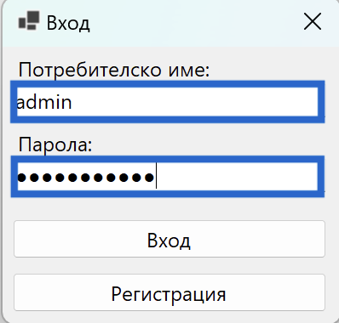
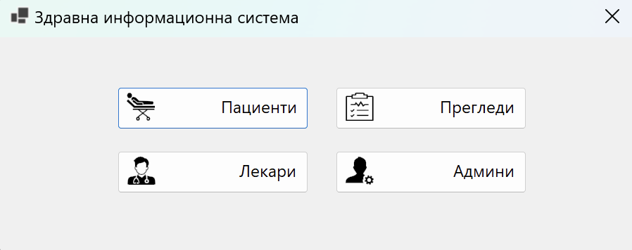
Тестване на входна форма – валидни данни
Въвеждане на валидно потребителско име и валидна парола → всичко трябва да работи коректно

Slide 19
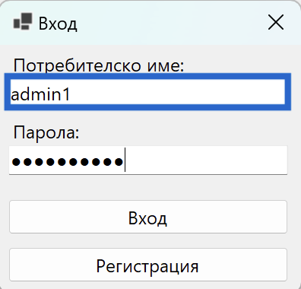
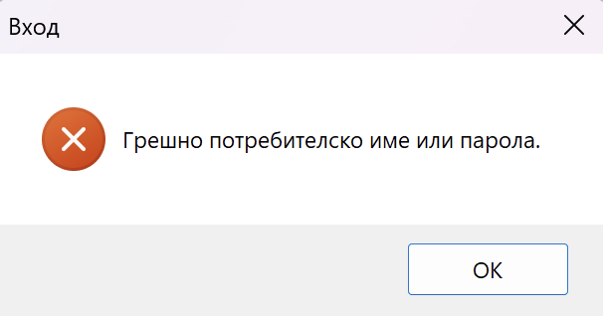
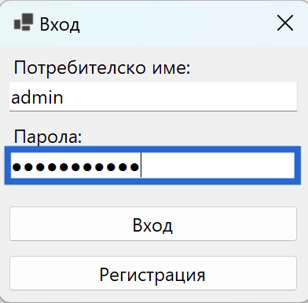
Тестване на входна форма – невалидни данни
Въвеждане на невалидно потребителско име и невалидна парола

Slide 20
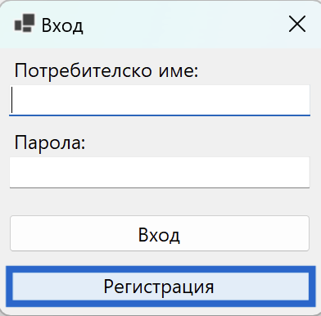
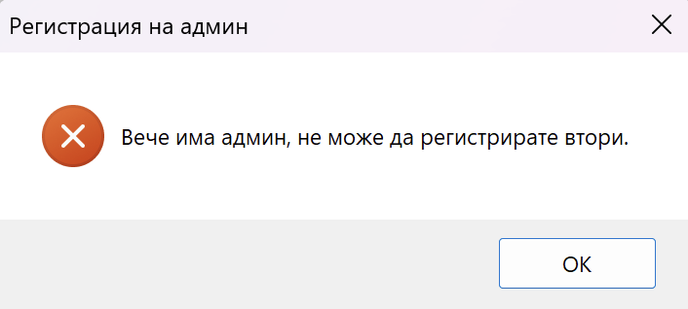
Тестване на регистрация на админ
Регистрация при съществуващ админ
TODO: заглавие трябва да е "Регистрация на админ"

Slide 21
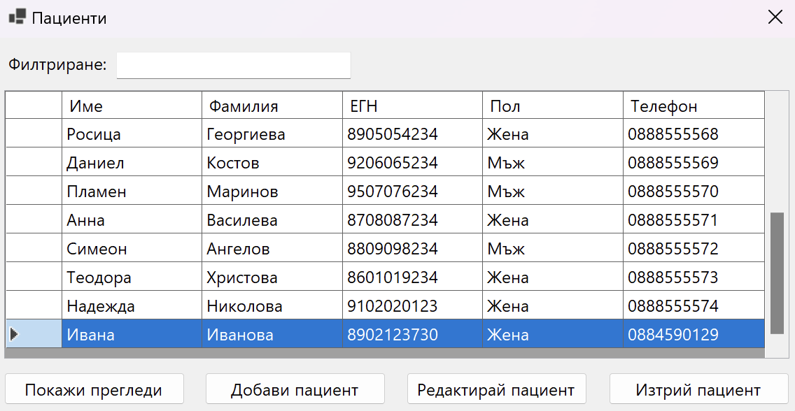
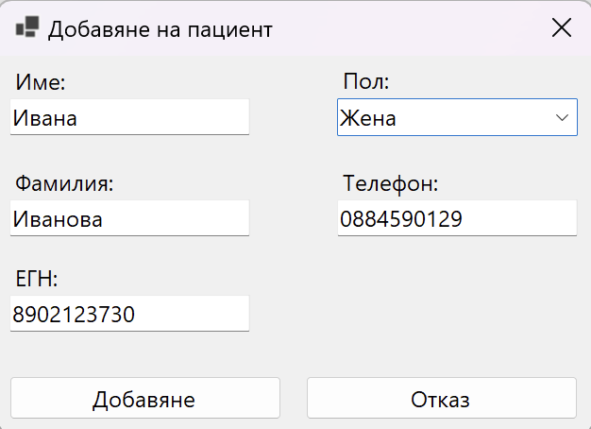
Тестване на отделни функционалности - валидни данни
Въвеждане на валидни данни → всичко трябва да работи коректно

Slide 22
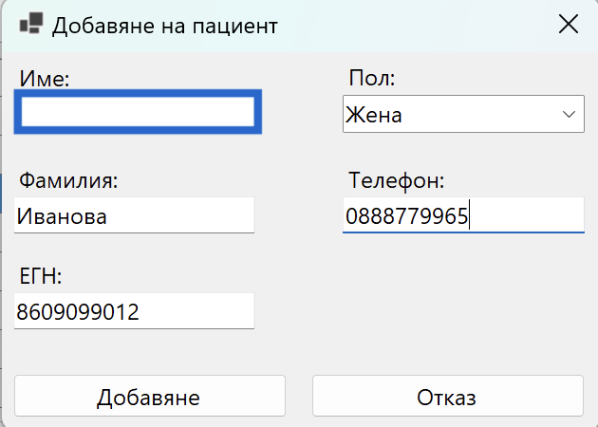
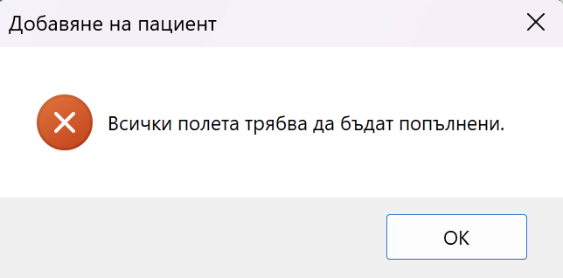
Тестване на отделни функционалности (1)
Добавяне на пациент с празно име

Slide 23
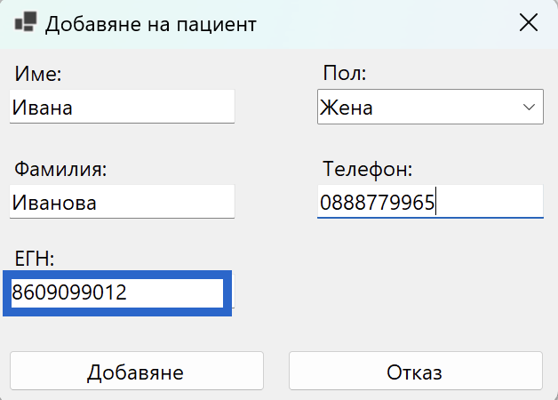
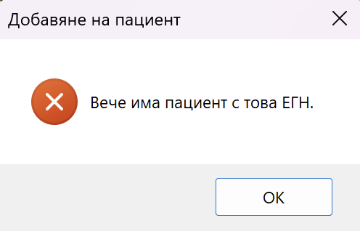
Тестване на отделни функционалности (2)
Добавяне на пациент с вече съществуващо ЕГН в БД

Slide 24
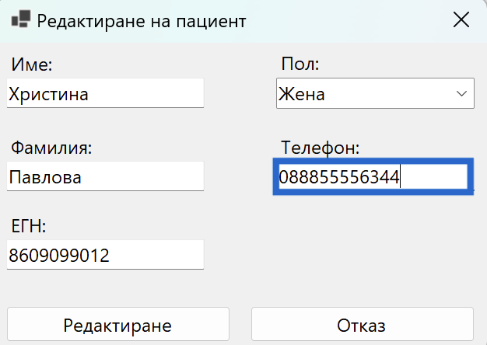
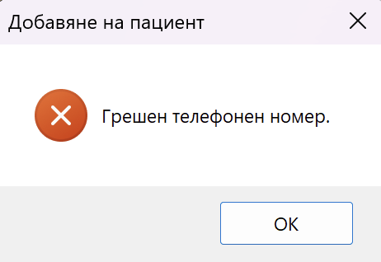
Тестване на отделни функционалности (3)
Редактиране на пациент с невалиден телефон

Slide 25
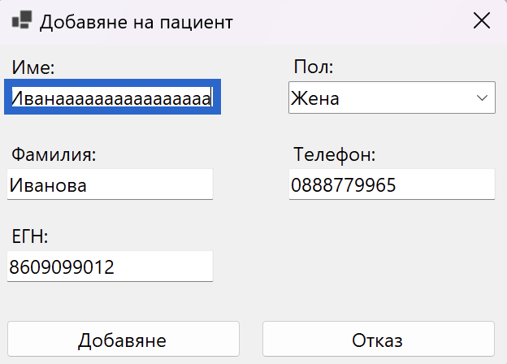
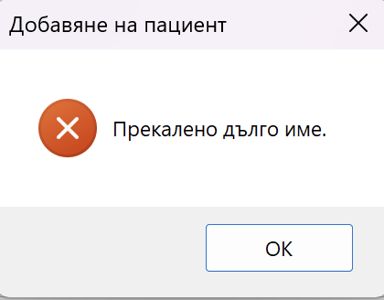
Тестване на отделни функционалности (4)
Добавяне на пациент с твърде дълго име

Slide 26
Обобщение
Правилното тестване спестява време и ресурси
Предотвратява проблеми преди внедряване
Може да покрива всички възможни сценарии
Юнит тестване == тестване на единичен компонент
Интеграционно тестване == тестване на взаимодействието между компонентите
Системно тестване == QA-те тестват цялата система
Приемно тестване == Клиентът тества крайния продукт
Notes:
26

Slide 27
Въпроси?
Проект "Отворено учебно съдържание по програмиране и ИТ", СофтУни Фондация (лиценз CC-BY-NC-SA)
Notes:
27

Slide 28


Лиценз
Този курс (презентации, примери, демонстрационен код, упражнения, домашни, видео и други активи) представлява свободно учебно съдържание и се разпространява под свободен лиценз CC-BY-NC-SA
Проект "Отворено учебно съдържание по програмиране и ИТ" към Фондация "Софтуерен университет":
https://github.com/BG-IT-Edu
Notes:
28

